Slide 1
Python & PyCharm
Μέθοδος εγκατάστασης και προετοιμασία

Slide 2
Αρχικά...
Πρέπει να εγκαταστήσουμε την python στον Η/Υ μας, ακολουθώντας αυτά τα δυο links!
www.python.org/downloads/
www.jetbrains.com/pycharm/

Slide 3
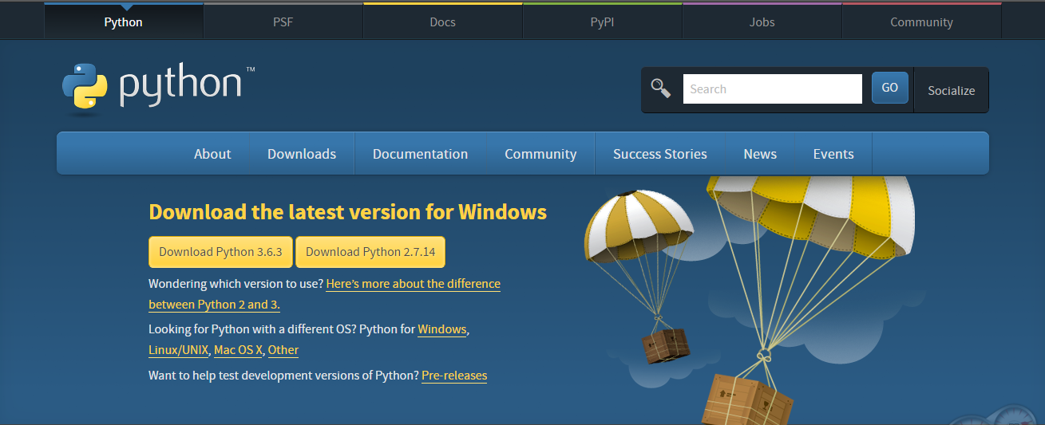
Εγκαθιστώντας την Python - 1

Slide 4
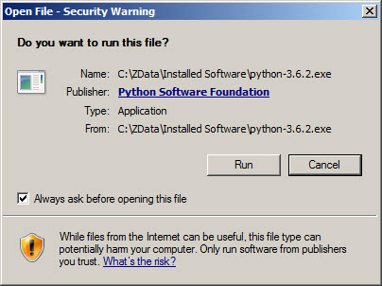
Εγκαθιστώντας την Python - 2
Εφόσον κατέβει το .exe αρχείο, πατάμε διπλό κλίκ πάνω του και περιμένουμε να εμφανιστεί το παράθυρο δίπλα!

Slide 5
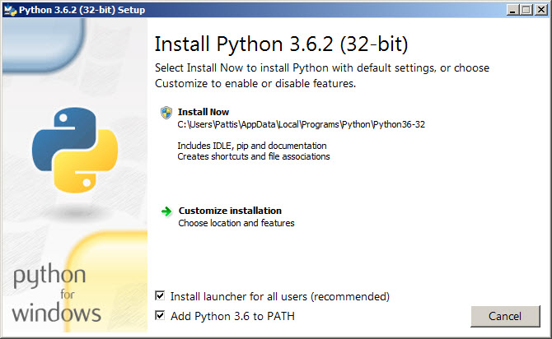
Εγκαθιστώντας την Python - 3
Τσεκάρουμε τα δύο κουτάκια και πατάμε το “Install Now”

Slide 6
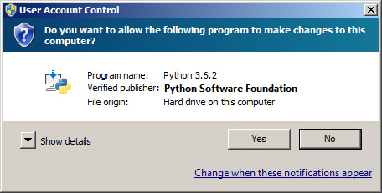
Εγκαθιστώντας την Python - 4
Πατάμε το yes button για να προχωρήσει η εγκατάσταση

Slide 7
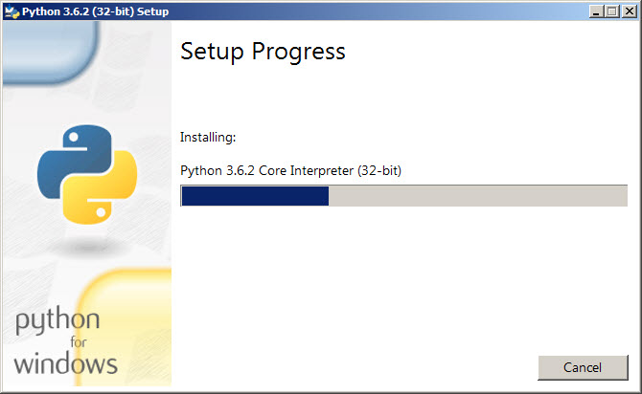
Εγκαθιστώντας την Python - 5
Εμφανίζεται το παρακάτω παράθυρο

Slide 8
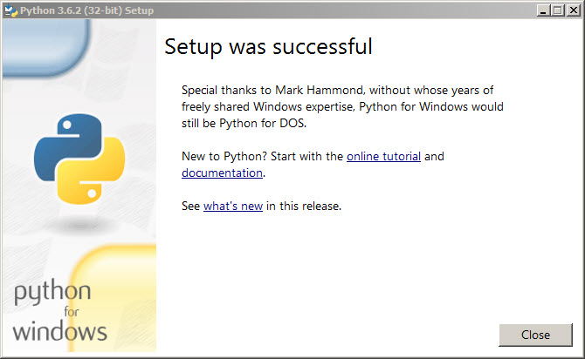

Slide 9
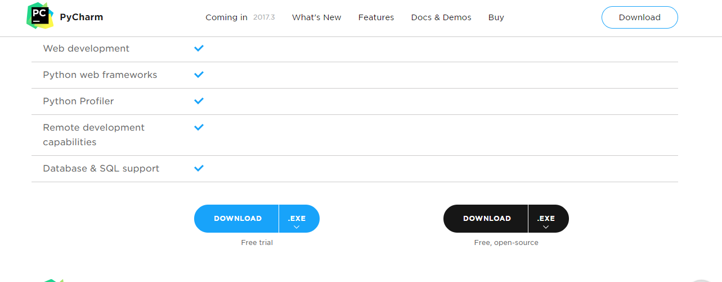
Εγκαθιστώντας το PyCharm - 1

Slide 10
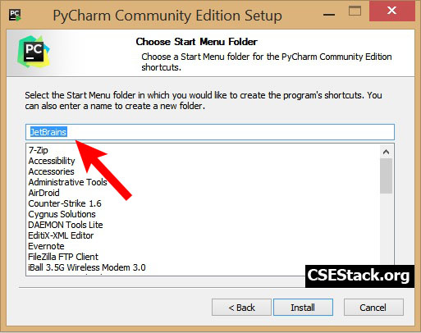
Εγκαθιστώντας το PyCharm - 2

Slide 11
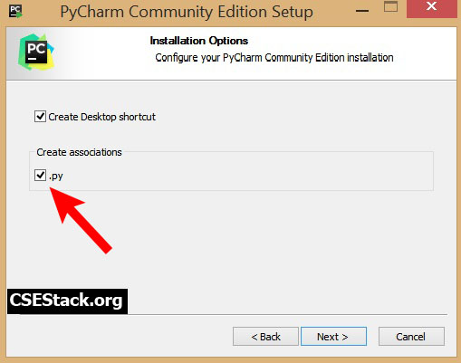
Εγκαθιστώντας το PyCharm - 3

Slide 12
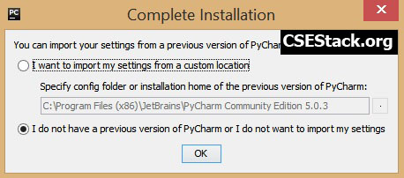
Εγκαθιστώντας το PyCharm - 4

Slide 13
Εισαγωγικά
Βασικές έννοιες προγραμματισμού πριν γνωρίσουμε την γλώσσα Python

Slide 14
Γενικά θα δούμε...
Τι ορίζουμε ως πρόβλημα
Τι είναι ο Η/Υ και με τι ασχολείται
Τι ονομάζουμε αλγόριθμο
Τι εννοούμε όταν λέμε δεδομένα
Τι ονομάζουμε πρόγραμμα

Slide 15
Προβλήματα
Επεξήγηση βασικών εννοιών
Εισαγωγή στους αλγορίθμους

Slide 16
Πρόβλημα...
Είναι μια κατάσταση η οποία χρήζει αντιμετώπισης, απαιτεί λύση, όπου η δε λύση δεν είναι γνωστή, ούτε προφανής
Κατηγορίες προβλημάτων:
Επιλύσιμα (π.χ. Η επίλυση μια πρωτοβάθμιας εξίσωσης)
Ανοικτά (π.χ. Η εννοποίηση των πέντε δυνάμεων της Φυσικής)
Άλυτα (π.χ. Τετραγωνισμός του κύκλου)

Slide 17
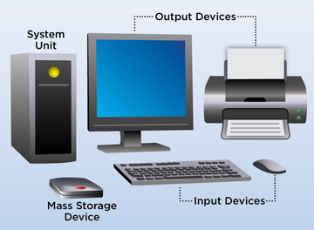
Ηλεκτρονικός Υπολογιστής
Κάθε συσκευή που επεξεργάζεται πληροφορίες μπορεί να θεωρηθεί υπολογιστής, ειδικά εάν η επεξεργασία αυτή έχει σκοπό.

Slide 18
Με τι προβλήματα ασχολείται ο Η/Υ?
Ο υπολογιστής μπορούν να επιλύσουν οποιοδήποτε πρόβλημα, αρκεί να μπορεί να γίνει κατανοητό από τον ίδιο.
Παραδείγματα:
Υπολογισμός αριθμητικών παραστάσεων.
Επίλυση δευτεροβάθμιας εξίσωσης.
Εύρεση συντομότερης διαδρομής, από μια περιοχή σε μια άλλη.
Υπολογισμός ηλικίας

Slide 19
Αλγόριθμοι - 1
Αλγόριθμος είναι μια πεπερασμένη σειρά ενεργειών, αυστηρά καθορισμένων και εκτελέσιμων σε πεπερασμένο χρόνο, που στοχεύουν στην επίλυση ενός προβλήματος.
Πιό κοντά στον μαθητή: αλγόριθμο ονομάζουμε μία σειρά από εντολές που έχουν αρχή και τέλος, είναι σαφείς και έχουν ως σκοπό την επίλυση κάποιου προβλήματος.

Slide 20
Αλγόριθμοι - 2
Κάθε αλγόριθμος πρέπει να τηρεί τα παρακάτω κριτήρια
Είσοδος
Έξοδος
Καθοριστικότητα
Περατότητα
Αποτελεσματικότητα

Slide 21
Βασικοί τρόποι αναπαράστασης
Ελεύθερο κείμενο
Διάγραμμα ροής
Φυσική γλώσσα κατα βήματα
Κωδικοποίηση

Slide 22
1. Ελεύθερο Κείμενο
Απλή επεξήγηση του αλγόριθμου σε κείμενο
π.χ.
“Άνοιξε το ντουλάπι και αφού βρεις το σακουλάκι με την ζάχαρη, πάρε το βαζάκι από το τρίτο ντουλάπι δεξιά και άδειασε το σακουλάκι μέσα στο βαζάκι.”

Slide 23
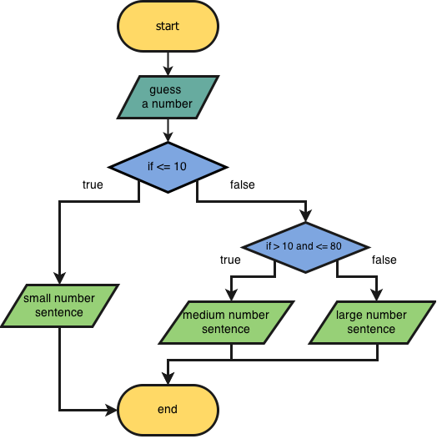
2. Διάγραμμα Ροής
Σχηματική απεικόνηση των βημάτων του αλγόριθμου.
Έλλειψη: Αρχή – Τέλος
Τετράγωνα: Εντολές
Πλάγιο Ορθογώνια: Είσοδος & Έξοδος δεδομένων
Ρόμβος: Έλεγχος συνθήκης

Slide 24
3. Φυσική Γλώσσα
Γίνεται κυρίως κατα βήματα
π.χ.
Αρχή
Δωσε Αριθμο
Διαίρεσε με 2
Αν το υπόλοιπο είναι μηδέν, τότε άρτιος
Αλλιώς, αν το υπόλοιπο 1, περιττός
Τέλος

Slide 25
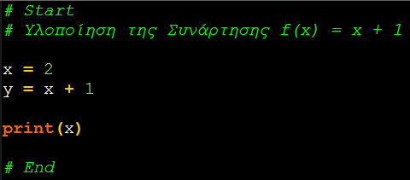
4. Κωδικοποίηση
Μετάφραση αλγόριθμου μέσω μιας γλώσσας προγραμματισμού
π.χ.

Slide 26
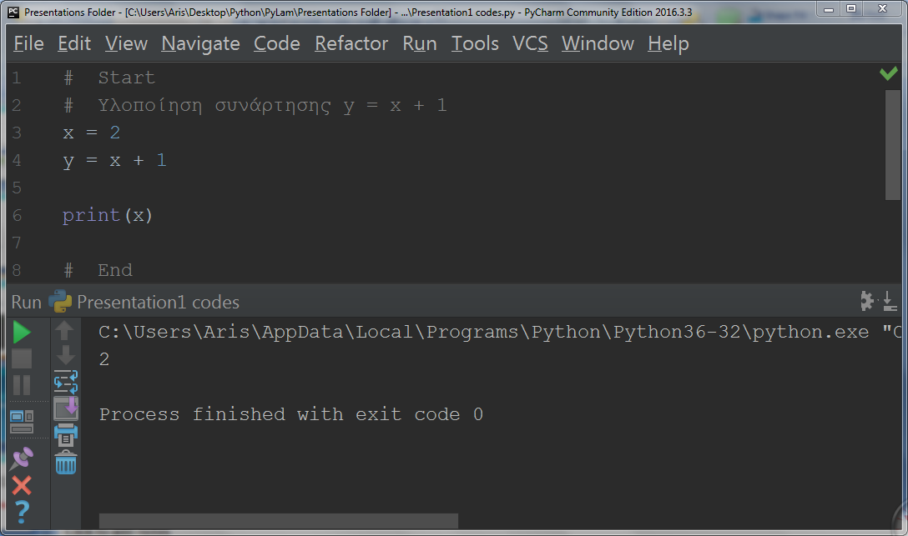
Ο κώδικας στο PyCharm

Slide 27
Δεδομένα
Η έννοια των δεδομέων και των δομών δεδομένων

Slide 28
Δεδομένα
Ονομάζεται ένα γνωστό ή αποδεκτό στοιχείο το οποίο χρησιμοποιείται ως βάση ή προϋπόθεση στην επίλυση προβλημάτων.
Βέβαια, εμάς μας ενδιαφέρει η έννοια των δομών δεδομένων

Slide 29
Δομές Δεδομένων - 1
Η έννοια της δομής δεδομένων αναφέρεται στους διαφορετικούς δυνατούς τρόπους οργάνωσης και αποθήκευσης δεδομένων μέσα σε έναν υπολογιστή, ώστε τα δεδομένα αυτά να μπορούν να χρησιμοποιηθούν αποδοτικά.

Slide 30
Θεμελιώδης αρχή των προγραμμάτων
Αλγόριθμοι + Δομές Δεδομένων = Προγράμματα

Slide 31
Τέλος...μέσω της Python θα δείτε την πρακτική εφαρμογή της θεωρίας...

Slide 32
Καλή Συνέχεια!

